Slide 1
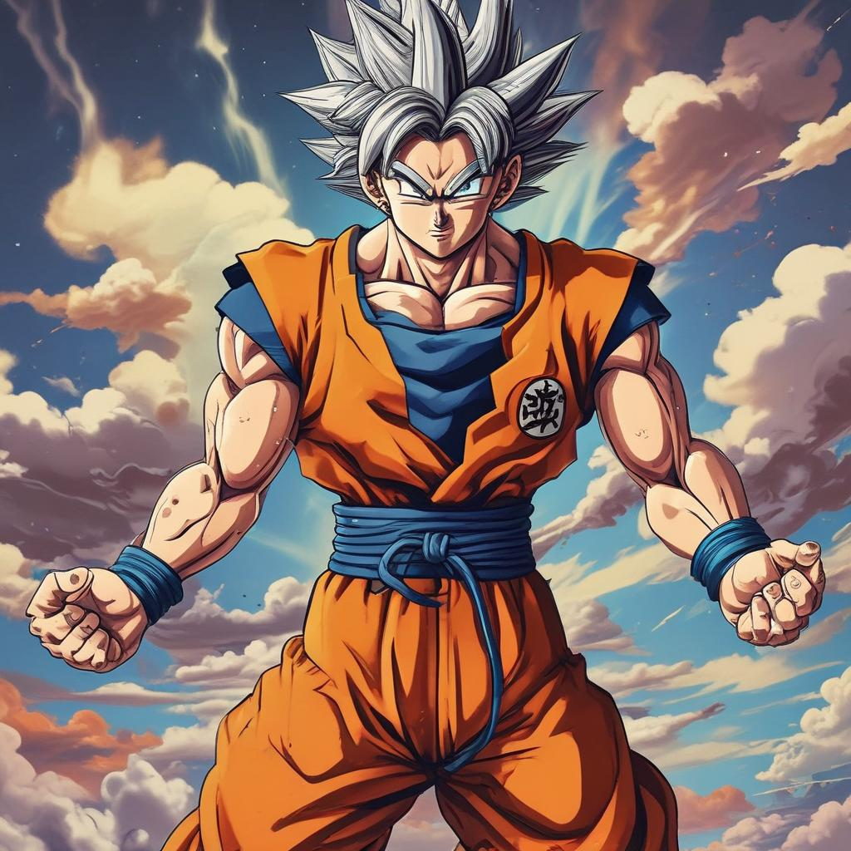
Goku
Goku es el personaje principal de la serie Dragon Ball y uno de los más emblemáticos en la historia del anime. Nacido en Planet Vegeta, Goku llegó a la Tierra como un niño para entrenar y convertirse en el guerrero más poderoso del universo. Con sus habilidades de combate y su increíble fuerza, ha logrado alcanzar niveles de poder casi inimaginables, convirtiéndose en una leyenda en el mundo del anime.

Slide 2
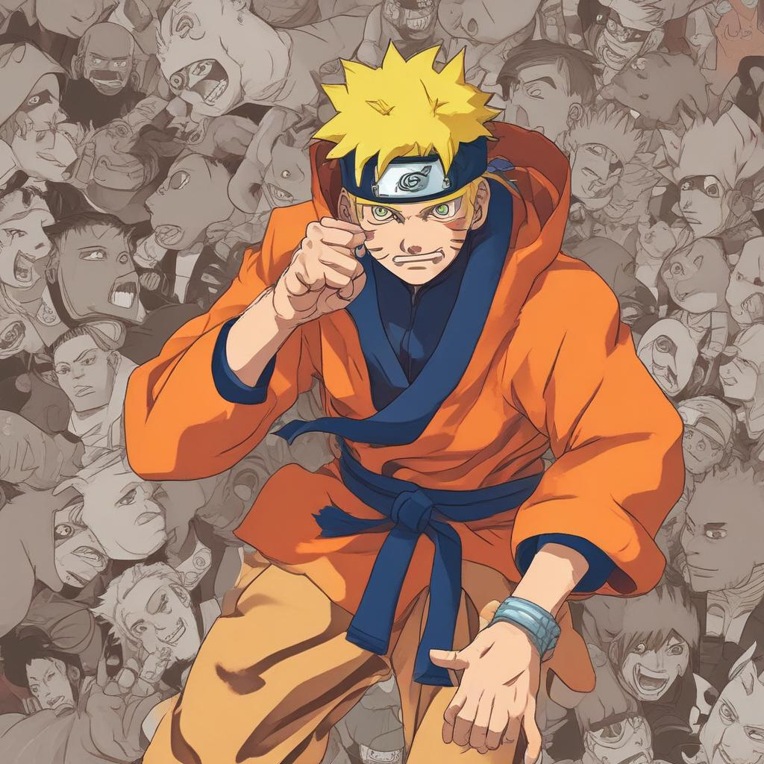
Naruto
Naruto es un joven ninja que proviene del pueblo de Konoha. Su objetivo siempre ha sido convertirse en el Hokage, líder del pueblo y ejemplo para todos los ninjas. A lo largo de su camino, Naruto ha enfrentado obstáculos y desafíos que lo han llevado a superarse constantemente. Su determinación y espíritu indomable lo han convertido en uno de los personajes más amados del anime.

Slide 3
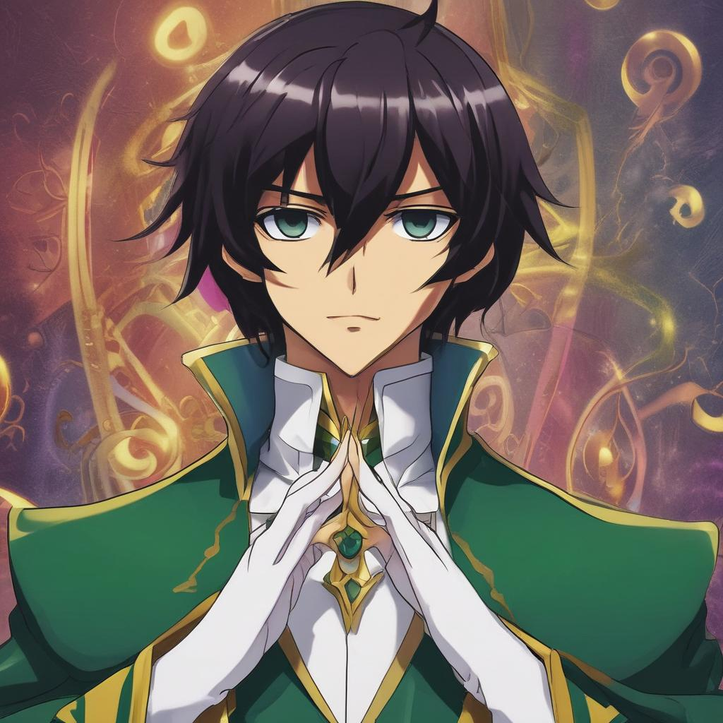
Lelouch Lamperouge
Lelouch es el protagonista de la serie Code Geass. Nacido en una familia real, Lelouch se ve obligado a vivir en el exilio tras un intento de asesinato que le costó la vida a su hermana. Con el deseo de vengarse y crear un mundo mejor para todos, Lelouch obtiene un poder llamado Geass que le permite controlar las mentes de los demás. Su lucha por liberar a su país de la opresión lo convierte en una figura icónica del anime.

Slide 4
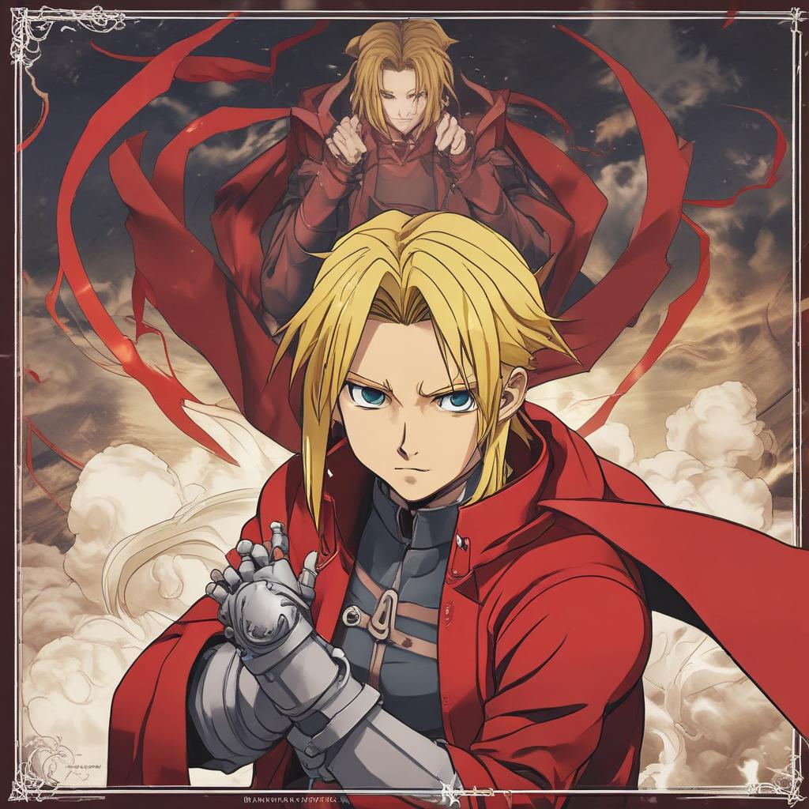
Edward Elric
Edward, conocido como Ed, es el personaje principal de Fullmetal Alchemist. Tras un intento fallido de resucitar a su madre utilizando la alquimia, Ed y su hermano Alphonse pierden partes de sus cuerlos. Para recuperarlos, se embarcan en una búsqueda para encontrar la legendaria Piedra Filosofal. La travesía que lleva a Ed por un mundo lleno de misterio y peligro lo convierte en uno de los héroes más recordados del anime.

Slide 5
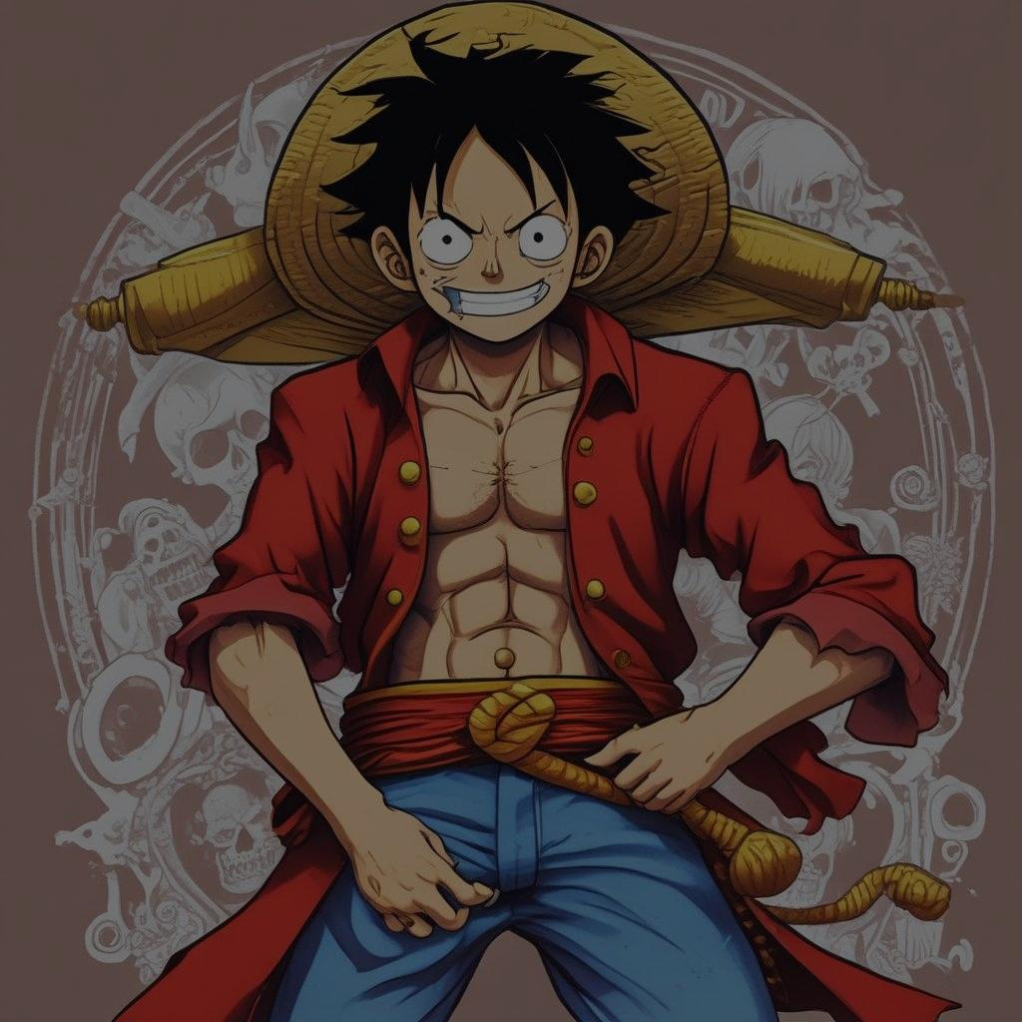
Monkey D. Luffy
Luffy es el protagonista de la serie One Piece, un joven que sueña con convertirse en el Rey de los Piratas al encontrar el tesoro conocido como One Piece. Con sus habilidades sobrehumanas adquiridas tras comer una fruta del diablo, Luffy navega por los mares junto a su tripulación en busca de la fama y la fortuna. Su espíritu aventurero y su amistad inquebrantable lo han ganado el corazón de fans alrededor del mundo.

Slide 6
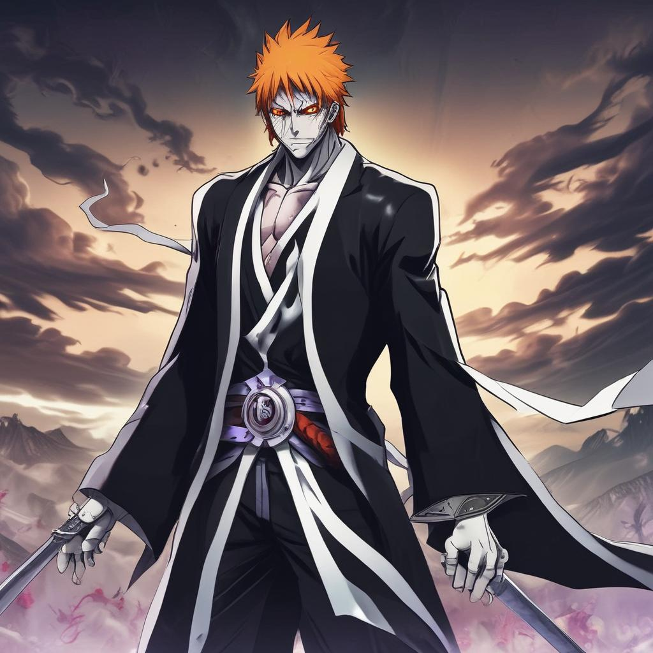
Ichigo Kurosaki
Ichigo es el personaje principal de la serie Bleach. Un día, su vida cambia por completo cuando se convierte en un shinigami, un ser encargado de guiar las almas a la otra vida y protegerlas de los Hollows, monstruos que devoran almas humanas. Con sus poderes sobrenaturales y su personalidad fuerte e impulsiva, Ichigo ha ganado una legión de seguidores en el mundo del anime.

Slide 7
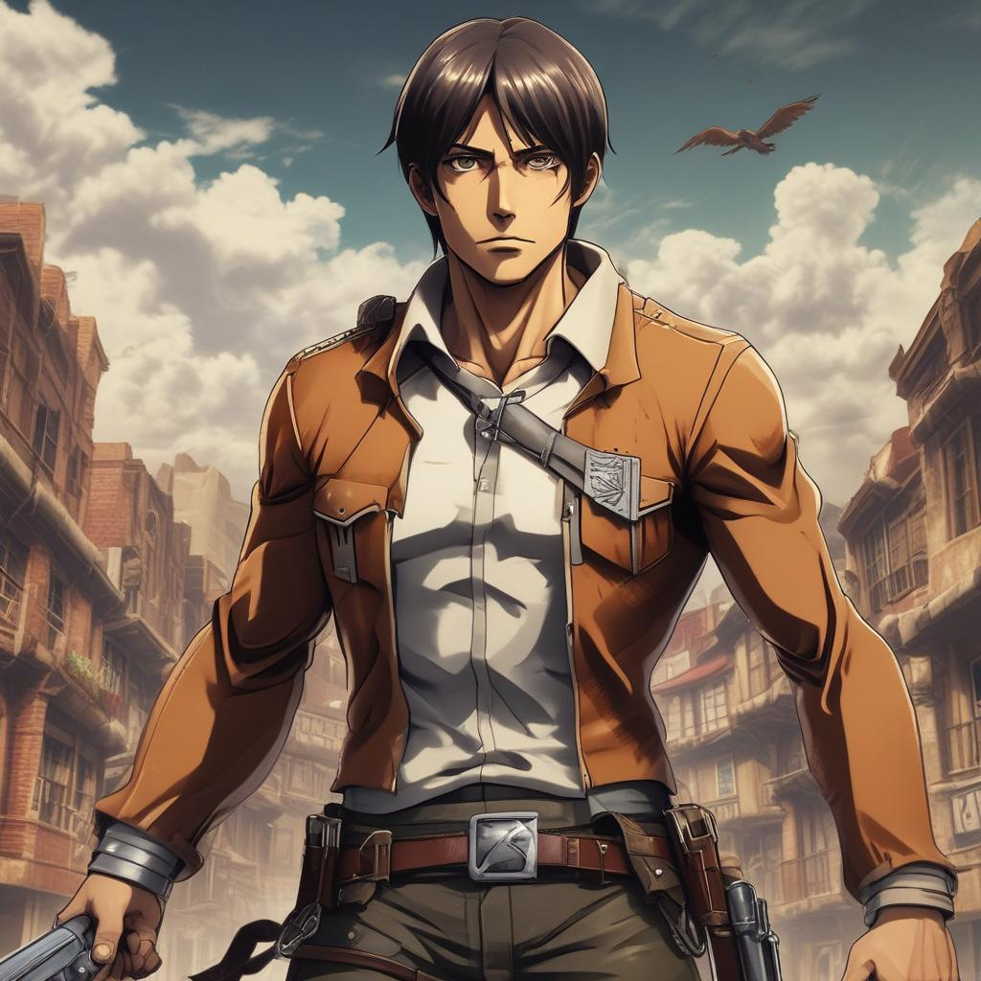
Eren Yeager
Eren es el protagonista de la serie Attack on Titan. Tras presenciar cómo su madre es devorada por un titán, Eren jura vengarse y exterminar a todas las criaturas gigantes que han causado estragos en el mundo. Con su determinación inquebrantable y sus habilidades de combate, Eren lucha por proteger a la humanidad y descubrir los secretos detrás de los titanes.

Slide 8
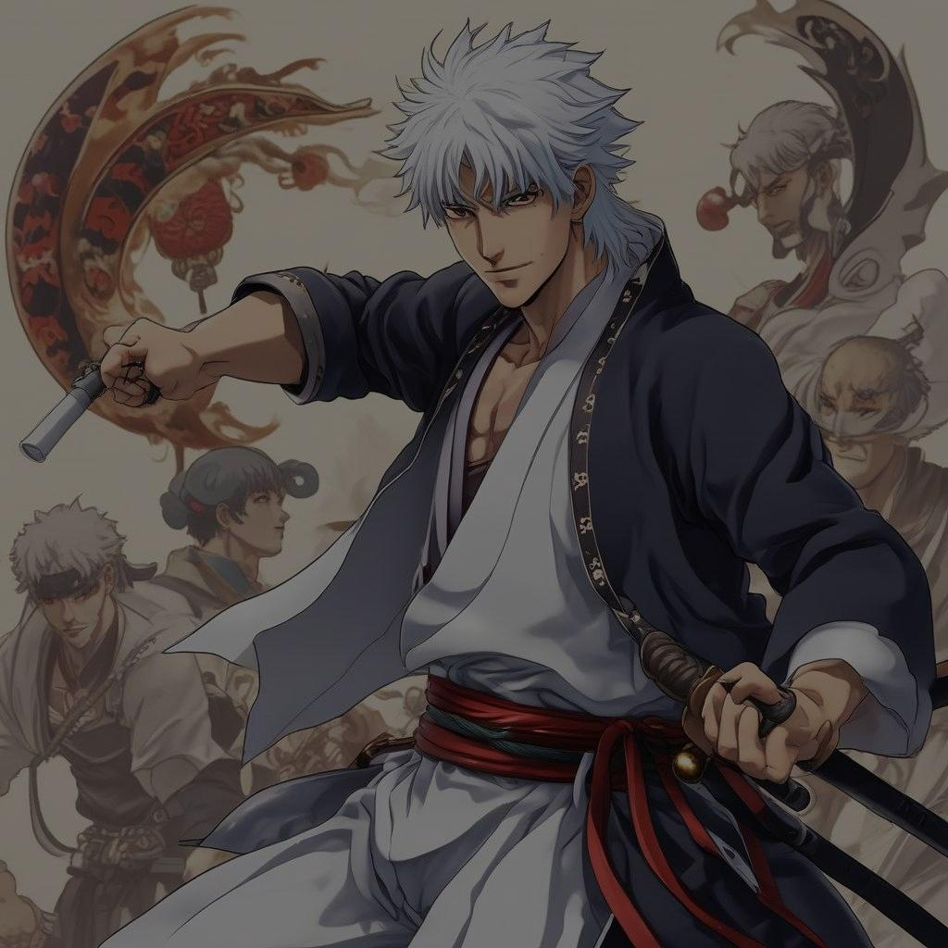
Gintoki Sakata
Gintoki es el personaje principal de la serie Gintama. Un samurai que vive en un mundo alternativo donde alienígenas han invadido la Tierra, Gintoki se gana la vida trabajando como un yorozuya, un detective que resuelve problemas cotidianos. Con su ingenio y habilidades de combate, Gintoki lleva a cabo sus misiones mientras intenta mantener una vida lo más normal posible en un mundo lleno de locuras.

Slide 9
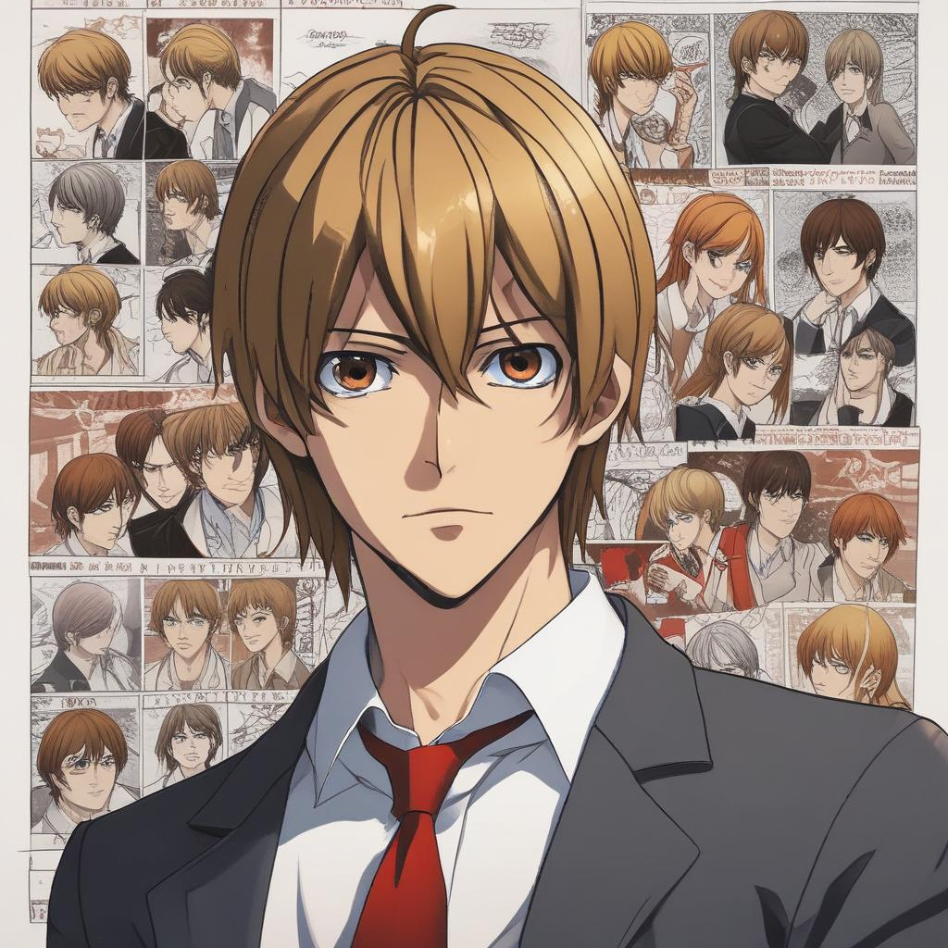
Light Yagami
Light es el protagonista/antagonista de la serie Death Note. Un estudiante brillante que se cansa de ver a los criminales campar a sus anchas, Light encuentra un cuaderno llamado Death Note con el cual puede matar a cualquier persona escribiendo su nombre en él. Con el deseo de crear un mundo sin crimen y convertirse en su dios, Light desencadena una serie de eventos que lo convierten en uno de los personajes más complejos y polémicos del anime.

Slide 10
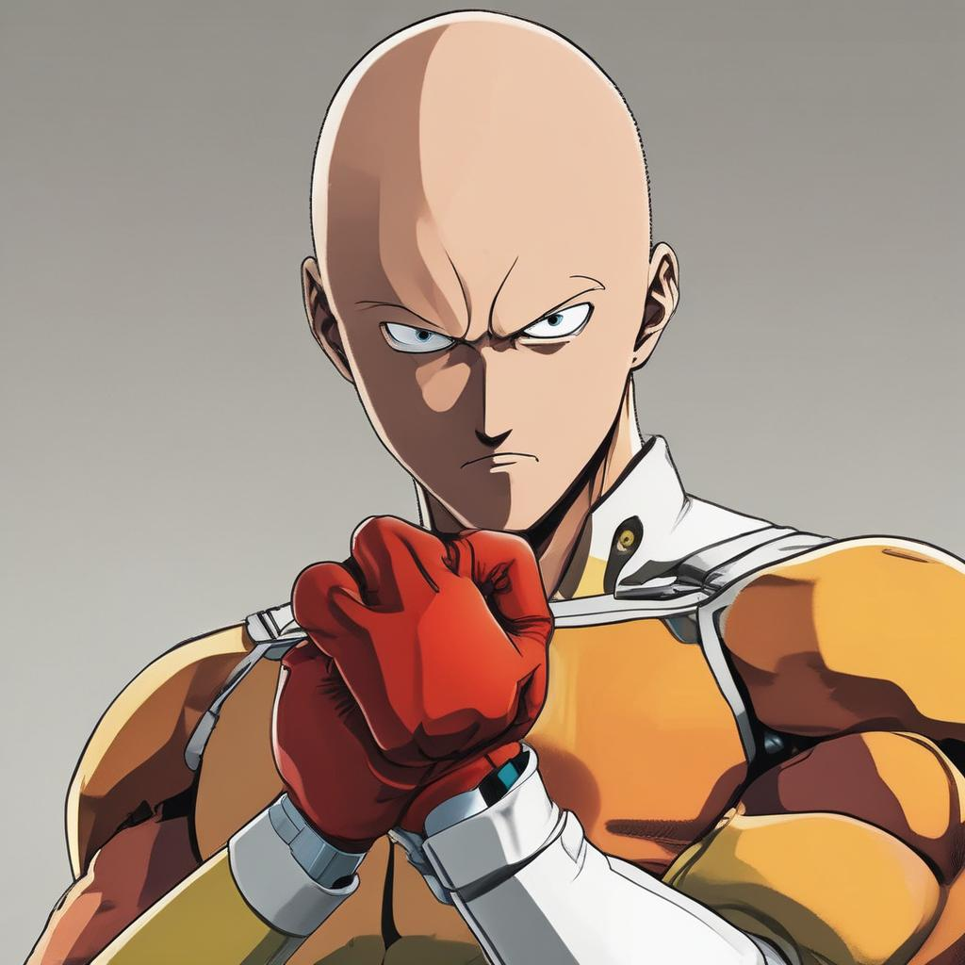
Saitama
Saitama es el protagonista de la serie One Punch Man. Un hombre común que se aburrió de su vida rutinaria, Saitama decide entrenarse para convertirse en un superhéroe. Tras años de entrenamiento, alcanza tal nivel de poder que puede derrotar a cualquier enemigo con solo un golpe. Su personalidad relajada y su continua búsqueda de un desafío lo han convertido en uno de los héroes más amados del anime.

